Slide 1
Scuola di formazione assistenti di studio andi milano lodi monza brianza
Tutela della salute e della sicurezza sul luogo di lavoro
D.Lgs 81/08
Dottor massimo pozzi

Slide 2
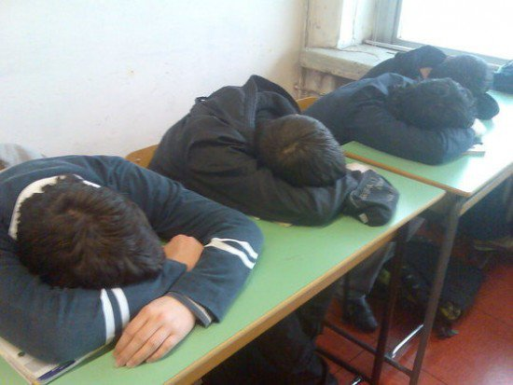
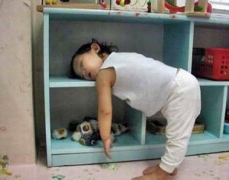
Tutela della salute e della sicurezza sul luogo di lavoro legge 81/08

Slide 3
Tutela della salute e della sicurezza sul luogo di lavoro legge 81/08
LEGGE 3 Agosto 2007 , n. 123 = L 123/2007
Misure in tema di tutela della salute e della sicurezza sul lavoro e delega al Governo per il riassetto e la riforma della normativa in materia.
DECRETO LEGISLATIVO 9 aprile 2008 , n. 81= D.Lgs. 81/08
Attuazione dell'articolo 1 della legge 3 agosto 2007, n.
123, in materia di tutela della salute e della sicurezza nei luoghi di lavoro.

Slide 4
Tutela della salute e della sicurezza sul luogo di lavoro legge 81/08
306 articoli
13 titoli
52 allegati

Slide 5
Tutela della salute e della sicurezza sul luogo di lavoro legge 81/08
Legge complessa
Recepisce abrogandoli 9 decreti legislativi (547/1955, 164/56, 303/56 tranne l’art. 64, 277/91, 626/94, 493/96, 494/96, 187/05, gli art. da 2 a 7 della 123/07)
e circa 1100 norme

Slide 6
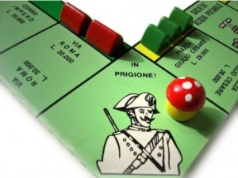
Tutela della salute e della sicurezza sul luogo di lavoro legge 81/08
RISVOLTI CIVILI E PENALI

Slide 7
Tutela della salute e della sicurezza sul luogo di lavoro legge 81/08
FONTI COSTITUZIONALI
art.1 art. 27 art. 38
art. 2 art. 32 art. 41
art. 4 art. 35 art.46
art. 10

Slide 8
Tutela della salute e della sicurezza sul luogo di lavoro legge 81/08
Le Direttive Europee
obbligo di recepimento nei fini, non nei mezzi
priorità sulle norme dei singoli Stati
Sentenza Corte di Cassazione
(22/10/93)
la Direttiva Europea ha efficacia immediata, ancorché non recepita dagli stati membri

Slide 9
Tutela della salute e della sicurezza sul luogo di lavoro legge 81/08
FONTI ORDINARIE
Codice Civile
  art. 2087 - art. 2043
Statuto dei Lavoratori (Lgs. 20/5/70 n°.300)
  art. 9
Codice Penale
  art. 437 - art. 451 - art. 589 - art. 590

Slide 10
Tutela della salute e della sicurezza sul luogo di lavoro legge 81/08
Art. 2087 C.C.(Tutela delle condizioni di lavoro)
Il fondamento giuridico della normativa italiana in materia di tutela della salute nei luoghi di lavoro è rappresentato dall’art. 2087 C. C. (1942)

Slide 11
Tutela della salute e della sicurezza sul luogo di lavoro legge 81/08
Tipologia: Accordo
Data firma: 31 gennaio 2012
Parti: Confprofessioni e OO.SS.
Settori: Servizi, Studi professionali
Fonte: CONFPROFESSIONI
8. a) Contenuti Minimi e Durata della formazione per i lavoratori del Settore
9. Informazione dei lavoratori
10. Stress da lavoro correlato

Slide 12
Tutela della salute e della sicurezza sul luogo di lavoro legge 81/08
Bollettino Ufficiale Regione Lombardia
Serie Ordinaria n. 38 - Giovedì 20 settembre 2012 D.G. Sanità Circolare regionale 17 settembre 2012 - n. 7
Indicazioni in ordine all’applicazione dell’Accordo tra il Ministero del Lavoro e delle politiche sociali, il Ministero della Salute, le Regioni e le Province autonome di Trento e Bolzano, sui corsi di formazione per lo svolgimento diretto da parte del datore di lavoro dei compiti di prevenzione e protezione dai rischi ai sensi dell’art. 34, commi 2 e 3 del d.lgs. 81/08 (rep. Atti n. 223/esr del 21 dicembre 2011) e per la formazione dei lavoratori ai sensi dell’art. 37, comma 2 del d.lgs. 81/08 (rep. Atti n. 221/esr del 21 dicembre 2011)

Slide 13
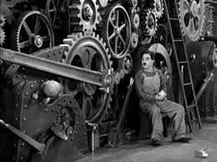
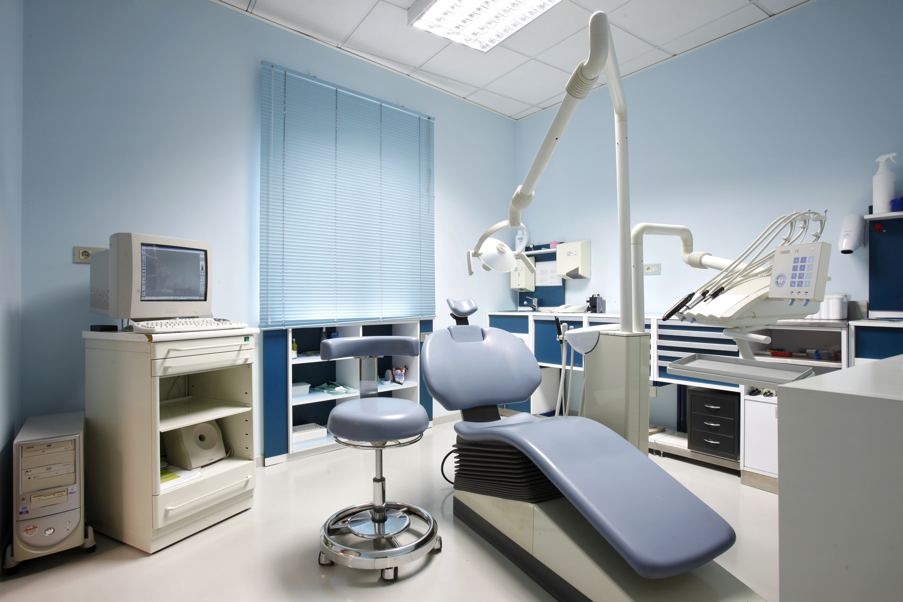

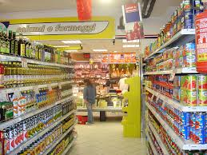

Tutela della salute e della sicurezza sul luogo di lavoro legge 81/08

Slide 14
Tutela della salute e della sicurezza sul luogo di lavoro legge 81/08
Il D.Lgs. 81/08 deve essere attuato in tutte le sedi di lavoro, pubbliche o private, fabbriche, supermercati, negozi, ospedali, scuole, studi professionali, alberghi, in cui vi siano lavoratori dipendenti e non o soci lavoratori

Slide 15
Tutela della salute e della sicurezza sul luogo di lavoro legge 81/08
Questa norma sancisce in modo inequivocabile il preciso dovere di sicurezza che il datore di lavoro ( Ddl ) ha nei confronti dei lavoratori e, di riflesso, il diritto di questi ultimi alla tutela della propria integrità.
Si noti come le misure che l’imprenditore è tenuto a adottare debbano essere non generiche, ma mirate al particolare rischio presente (secondo la particolarità del lavoro) e debbano basarsi sulle conoscenze tecniche e scientifiche più aggiornate.

Slide 16
Tutela della salute e della sicurezza sul luogo di lavoro legge 81/08
FIGURE DELLA SICUREZZA
DATORE DI LAVORO (DdL)
Responsabile servizio prevenzione e protezione (RSPP)
RAPPRESENTANTE LAVORATORI PER LA SICUREZZA ( RLS)
LAVORATORE
Altre : dirigente , preposto, responsabile del primo soccorso, responsabile del servizio prevenzione incendi

Slide 17
Tutela della salute e della sicurezza sul luogo di lavoro legge 81/08
FIGURE DELLA SICUREZZA
DATORE DI LAVORO (DdL)
Il Proprietario- Colui che decide e paga-Figura legale individuata dall’accordo legale/fiscale interna all’attività produttiva.
Organo DECISIONALE ( diret o indir)
RESPONSABILE IN PRIMA PERSONA

Slide 18
Tutela della salute e della sicurezza sul luogo di lavoro legge 81/08
RSPP Responsabile del Servizio di Prevenzione e Protezione
Nominato direttamente dal Ddl ( può essere lo stesso Ddl )
Corso specifico di 48 ore + aggiornamento ogni 5 anni
Organo DECISIONALE

Slide 19
Tutela della salute e della sicurezza sul luogo di lavoro legge 81/08
RLS Rappresentante dei lavoratori per la Sicurezza
Corso specifico di 32 ore
Aggiornamento non previsto
Nominata dai lavoratori con una vera e propria elezione ed un relativo Verbale di votazione.
Figura non obbligatoria ( Rls Territoriale )
Comunicazione all’Inail
Organo CONSULTIVO

Slide 20
Tutela della salute e della sicurezza sul luogo di lavoro legge 81/08
RLS Rappresentante dei lavoratori per la Sicurezza
art.37 comma 10
Il rappresentante dei lavoratori per la sicurezza ha diritto ad una formazione particolare in materia di salute e sicurezza concernente i rischi specifici esistenti negli ambiti in cui esercita la propria rappresentanza, tale da assicurargli adeguate competenze sulle principali tecniche di controllo e prevenzione dei rischi stessi.

Slide 21
Tutela della salute e della sicurezza sul luogo di lavoro legge 81/08
lavoratore
persona che,
indipendentemente dalla tipologia contrattuale, svolge un'attività lavorativa nell'ambito dell'organizzazione di un datore di lavoro, con o senza retribuzione, anche al solo fine di apprendere un mestiere, un'arte o una professione, esclusi gli addetti ai servizi domestici e familiari.
Sono considerati lavoratori ai fini del computo per assolvere a determinati obblighi solo coloro che sono
“a busta paga” oppure i Colleghi Associati

Slide 22
Tutela della salute e della sicurezza sul luogo di lavoro legge 81/08
Formazione Lavoratore
Entro 60 gg dall’assunzione
come precedentemente comunicato, l'Accordo Stato Regioni del 21 dicembre
2011 relativo all’art. 37 del D. Lgs. n. 81/08 e le successive Linee Guida Applicative del 25
luglio 2012, prevedono la formazione OBBLIGATORIA di tutti i lavoratori ad esclusione di
coloro che hanno già ricevuto la formazione come RSPP e RLS.
Per quanto riguarda l’attività degli studi odontoiatrici (classificazione ATECO:
rischio alto) la formazione è di 16 ore, così composta:
Formazione generale: 4 ore e-learning
Formazione specifica: 12 ore in studio se rspp + 3 anni o in sedi specifiche

Slide 23




Comunicazione
Datore di lavoro
RSPP
Lavoratori
RLS
23

Slide 24
Tutela della salute e della sicurezza sul luogo di lavoro legge 81/08
ANALISI DI TUTTI I RISCHI
i rischi si ricercano a seguito della verifica della conformità alla “norma” di luoghi di lavoro, impianti, attrezzature, sostanze e preparati
Ddl/Rspp consulenza Rls e (Lavoratori)

Slide 25
Tutela della salute e della sicurezza sul luogo di lavoro legge 81/08
ANALISI DI TUTTI I RISCHI
I rischi si ricercano:
nelle modalità d’impiego dei luoghi di lavoro e delle attrezzature
nella specificità del lavoro

Slide 26
Tutela della salute e della sicurezza sul luogo di lavoro legge 81/08
ANALISI DI TUTTI I RISCHI
la valutazione dei rischi residui si effettua mediante una valutazione oggettiva e un'analisi soggettiva

Slide 27
Tutela della salute e della sicurezza sul luogo di lavoro legge 81/08
ANALISI DI TUTTI I RISCHI
DVR documento di valutazione dei Rischi

Slide 28
Tutela della salute e della sicurezza sul luogo di lavoro legge 81/08
PERICOLO
Proprietà o potenzialità di un determinato fattore (es. materiali o attrezzature di lavoro, metodi e pratiche) di causare danni
RISCHIO
Probabilità che sia raggiunto il limite potenziale di danno nelle condizioni di impiego o di esposizione ad un determinato fattore

Slide 29
Tutela della salute e della sicurezza sul luogo di lavoro legge 81/08
PERICOLO
si intende per pericolo la fonte di possibili lesioni o danni alla salute
(situazione oggettiva-potenzialità)
RISCHIO
si parla di rischio quando c'è probabilità che, in presenza di determinati pericoli, si verifichi un effettivo danno alla salute.
(accadimento soggettivo-probabilità )

Slide 30
Tutela della salute e della sicurezza sul luogo di lavoro legge 81/08
Rischio negli studi dentistici
BIOLOGICO –MANIPOLAZIONE TAGLIENTI
CHIMICO
RADIOLOGICO
RIFIUTI
ELETTRICO
RUMORE -VIBRAZIONI

Slide 31
Tutela della salute e della sicurezza sul luogo di lavoro legge 81/08
Rischio negli studi dentistici
ERGONOMICO
VIDEOTERMINALI
ATTREZZATURE
STRESS LAVORO CORRELATO
CARICHI PESANTI
ANTINCENDIO
EMERGENZA PRIMO SOCCORSO

Slide 32
Tutela della salute e della sicurezza sul luogo di lavoro legge 81/08
Rischio negli studi dentistici
GRAVIDANZA

Slide 33
Tutela della salute e della sicurezza sul luogo di lavoro legge 81/08
Rischio negli studi dentistici
BIOLOGICO

Slide 34
Tutela della salute e della sicurezza sul luogo di lavoro legge 81/08
TITOLO X – D.Lgs. 81/2008
Art. 266 > 286
ESPOSIZIONE AD AGENTI BIOLOGICI
. Le norme del presente titolo si applicano a tutte le attività lavorative nelle quali vi è rischio di esposizione ad agenti biologici
Definizione di Agente biologico
“ qualsiasi microrganismo anche se geneticamente modificato, coltura cellulare ed endoparassita umano che potrebbe provocare infezioni, allergie o intossicazioni”

Slide 35
Tutela della salute e della sicurezza sul luogo di lavoro legge 81/08

Slide 36
GRUPPO 2 | tetano, candida, colera, pertosse, morbillo, parotite
GRUPPO 3 | epatiti, HIV , tbc, brucella, salmonella tifo, virus della encefalite e della rabbia
GRUPPO 4 | virus febbre emorragica,virus della coriomeningite, virus ebola
Notes:
Patologia La brucellosi (o febbre maltese) è una malattia infettiva a lento decorso, che insorge dopo un periodo di incubazione di 1-6 settimane. I sintomi caratteristici della malattia sono: febbre ondulante, ingrossamento della milza, dolori muscolari. L'uomo può venire in contatto con questi microrganismi tramite l'ingestione di latte non pastorizzato o, meno frequentemente, di carne infetta (la cottura infatti basta ad eliminare il germe); oppure attraverso contatto diretto con animali infetti (manovre veterinarie, procedure di macellazione, ecc). I batteri una volta penetrati nell'organismo passano nel sangue e vanno a colonizzare il fegato, la milza, i linfonodi, il midollo osseo, organi ricchi di cellule macrofagiche entro le quali i batteri possono moltiplicarsi. L'immunità cellulo-mediata cerca di confinare l'infezione causando però in tali organi lesioni necrotiche o dei veri e propri granulomi. In un terzo dei casi il decorso della malattia si complica con l'insorgenza di artrite settica, che nell'adulto si localizza più frequentemente a livello dello scheletro assile (sacro-ileite monolaterale o spondilite), mentre nel bambino si manifesta a carico delle articolazioni periferiche.
Diagnosi Tramite il test di laboratorio Reazione di Wright si analizza se l'organismo è venuto in contatto con le brucelle, ossia si ricercano nel sangue anticorpi specifici diretti contro antigeni della Brucella. Dal sangue o da materiale bioptico vengono allestite le colture.
Terapia Si usano combinazioni di tetracicline e rifampicina, la terapia deve essere protratta per sei settimane o più.
.

Slide 37
RISCHIO BIOLOGICO
GRUPPO 2
tetano, candida, colera, pertosse, morbillo,
parotite
GRUPPO 3
epatiti, HIV , tbc, brucella, salmonella tifo, virus della encefalite e della rabbia
GRUPPO 4
virus febbre emorragica,virus della coriomeningite, virus ebola

Slide 38
Tutela della salute e della sicurezza sul luogo di lavoro legge 81/08
Per molti microrganismi ( es. virus) la dose minima infettante è stimabile intorno all’unità, ovvero è sufficiente la contaminazione con un microrganismo per generare l’infezione e la malattia.
Per quanto riguarda gli agenti biologici, a differenza di quanto avviene per il rischio di natura chimica, non esistono limiti di esposizione utilizzabili con funzioni di valori soglia.

Slide 39
Tutela della salute e della sicurezza sul luogo di lavoro legge 81/08
La conseguenza di tutto quanto esposto è che gli unici interventi efficaci per limitare gli effetti dell’evento accidentale pericoloso e dei possibili rischi per la salute ad esso conseguenti sono:

Slide 40
Tutela della salute e della sicurezza sul luogo di lavoro legge 81/08
procedure standardizzate di decontaminazione strumentale e ambientale
uso di DPI ( mascherine, guanti , occhiali, camice )
adozione di interventi di profilassi immunitaria secondo
protocolli terapeutici validati ( vaccinazione anti-epatite B )
Profilassi Post Esposizione (PPE)
Divieto di reincappucciamento degli aghi

Slide 41
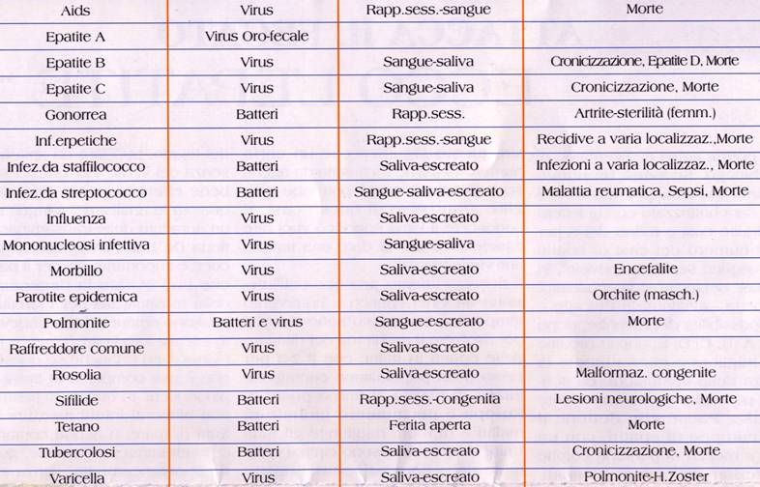
Tutela della salute e della sicurezza sul luogo di lavoro legge 81/08
Malattie che possono essere trasmesse in uno studio dentistico
Patologia Agente Via di trasmissione

Slide 42
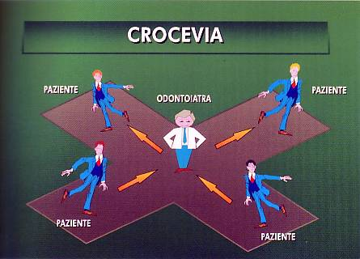
Tutela della salute e della sicurezza sul luogo di lavoro legge 81/08

Slide 43
Tutela della salute e della sicurezza sul luogo di lavoro legge 81/08
procedure standardizzate di decontaminazione strumentale e ambientale
DISINFEZIONE
STERILIZZAZIONE

Slide 44
Tutela della salute e della sicurezza sul luogo di lavoro legge 81/08
Antisepsi: procedura che riduce/elimina i microrganismi presenti sui tessuti viventi
Decontaminazione: termine generico che indica una procedura di riduzione della carica microbica ambientale e di quella presente sugli oggetti da trattare
Pulizia: rimozione dello sporco e dei residui organici da superfici, oggetti, cute e mucose. Si effettua generalmente con acqua e detergenti
Disinfezione: procedura con la quale si eliminano i microrganismi ad eccezione delle spore

Slide 45
Tutela della salute e della sicurezza sul luogo di lavoro legge 81/08
Disinfezione di basso livello: procedura che impiega disinfettanti di modesta efficacia per il trattamento di superfici e oggetti che non vengono a contatto col paziente e che comunque non presentano contaminazione rilevante
Disinfezione di alto livello: procedura che impiega disinfettanti di elevata efficacia. Le spore batteriche non vengono eliminate. Impiegata come alternativa alla sterilizzazione dello strumentario e delle apparecchiature che vengono a contatto con le mucose integre del paziente
Sterilizzazione: procedura che impiega sistemi fisici o chimici per la totale distruzione dei microrganismi, comprese le spore batteriche

Slide 46
LIVELLI DI DECONTAMINAZIONE DA OTTENERE IN FUNZIONE DEL RISCHIO INFETTIVO classificazione di Spaulding (1972)
Articoli | Tipologia strumentario | Procedura da adottare
CRITICO | Strumenti che vengono a contatto con la cute e le mucose non integre ( o le penetrano) | STERILIZZAZIONE
SEMICRITICO | Strumenti che vengono a contatto con la cute e le mucose integre | STERILIZZAZIONE ( O DISINFEZIONE DI ALTO LIVELLO )
NON CRITICO | Strumenti, apparecchiature e superfici che non entrano in contatto coi tessuti del paziente | DISINFEZIONE
Notes:
Più di 30 anni fa, Earle H. Spaulding (Temple University ( Philadelphia , Pa) ideò un approccio razionale alla disinfezione e sterilizzazione dei presidi medici, classificandoli come critici, semicritici, e non critici in funzione del grado di rischio di infezione che implicava il loro utilizzo.

Slide 47
DISINFETTANTI DI BASSO LIVELLO
 | Tempo di contatto | Note
AGENTI OSSIDANTI STABILIZZATI es. Sekusept | 30 min | Consigliabili per la decontaminazione preliminare, dotati anche di azione detergente (anche pulizia a ultrasuoni)
CLORODERIVATI es. Euclorina, Amuchina | 10 min | La soluzione allo 0,11% di CL attivo (1.100 ppm) è indicata per le superfici e allo 0,14% (1.400 ppm) per la disinfezione dell’aspiratore chirurgico
FENOLICI es. Sporexin | 30 min | Soluzione acquosa allo 0,3, 0,5 %
CLOREXIDINA + CETREMIDE | 30 min | Disponibile come soluzione concentrata: diluire 1:100
IPOCLORITO DI SODIO (candeggina) | 30 min | Economico, diluire 1:100 per ottenere 500-800 ppm di CL attivo - corrosivo

Slide 48
METODI DI DISINFEZIONE A ALTO LIVELLO
 | Tempo di contatto | Note
Metodi chimici: GLUTARALDEIDE BASICA 2% | 30 min | tossica, non adatta per i piani di lavoro, riservare allo strumentario
CLORODERIVATI es. Presept | 30 min | usare soluzioni allo 0,5% di CL attivo (5.000 ppm) ; neutralizzare schizzi di sangue con polveri di cloroisocianurato ( NaDCC) allo 1% (10.000 ppm)
IPOCLORITO DI SODIO (candeggina) | 30 min | alla concentrazione dello 0,5% è altamente corrosivo, riservare alle superfici molto contaminate

Slide 49
METODI DI STERILIZZAZIONE
 | Condizioni d’uso | Note
Metodi fisici: AUTOCLAVE | 121°C x 20 min 134°C x 10 min | metodo di scelta
STUFA a secco | 180°C x 30 min 170°C x 60 min 160°C x 120 min | nessuna corrosione dei metalli, attenzione ai materiali termolabili
CHEMIO-AUTOCLAVE | 132°C x 20 min | non viene più prodotta per la tossicità dei vapori
Metodi chimici: GLUTARALDEIDE BASICA 2% | immersione per 10 ore | da riservare ai materiali non sterilizzabili al calore, tossica, richiede precauzioni particolari

Slide 50
Un materiale è considerato sterile se il SAL (livello di sicurezza di sterilità) è inferiore a 10⁻⁶ ovvero quando la probabilità di trovarvi un microrganismo è inferiore ad uno su un milione.

Slide 51
Tutela della salute e della sicurezza sul luogo di lavoro legge 81/08
MANIPOLAZIONE TAGLIENTI
A - Infortunio durante l’uso dello strumento
B - Infortunio dopo l’uso , prima dello smaltimento
L’attività di assistenza alla poltrona rappresenta un primo momento critico per il personale di studio in quanto di norma nel campo di intervento sono presenti strumenti taglienti

Slide 52
Tutela della salute e della sicurezza sul luogo di lavoro legge 81/08
MANIPOLAZIONE TAGLIENTI
A - Infortunio durante l’uso dello strumento
Uso corretto e sistematico dei D.P.I.
Uso appropriato di strumentazione chirurgica (divaricatori, tiralembi, abbassalingua ecc.)
Non adoperare mai le dita in prossimità del campo operativo dei taglienti
Non tentare di raccogliere strumenti appuntiti o taglienti se stanno cadendo.
Movimenti coordinati con l’operatore

Slide 53
Tutela della salute e della sicurezza sul luogo di lavoro legge 81/08
MANIPOLAZIONE TAGLIENTI
B - Infortunio dopo l’uso , prima dello smaltimento
LE ATTIVITÀ DI RIORDINO SI RIASSUMONO CON QUELLE ATTIVITÀ CHE COLLEGANO LA FINE DELL’INTERVENTO CON L’INIZIO DELLA DECONTAMINAZIONE DEGLI STRUMENTI UTILIZZATI
UN TEMPO “DEDICATO” PER TALE OPERAZIONE
QUINDI TALE TEMPO NON SARÀ MAI UN TEMPO “RITAGLIO” SOTTRATTO AD UN’ALTRA CONTEMPORANEA ATTIVITÀ
MAI SMETTERE DI CONSIDERARE TUTTI I PAZIENTI COME POTENZIALMENTE INFETTI

Slide 54
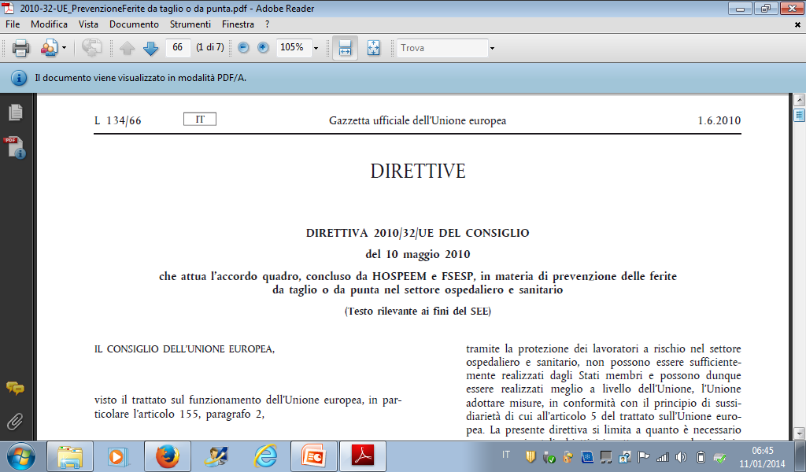
Tutela della salute e della sicurezza sul luogo di lavoro legge 81/08

Slide 55
DIRETTIVA UE
2010/32
Clausola 4: Principi
3. Il datore di lavoro ha l’obbligo di garantire la sicurezza e la salute dei lavoratori in tutti gli aspetti connessi alla loro vita professionale.
4. È obbligo di ciascun lavoratore prendersi cura, per quanto possibile, della propria sicurezza e della propria salute nonché di quelle delle altre persone su cui possono ricadere gli effetti delle sue azioni o omissioni sul lavoro, conformemente alla sua formazione ed alle istruzioni fornite dal datore di lavoro.

Slide 56
Tutela della salute e della sicurezza sul luogo di lavoro legge 81/08
3- Divieto con effetto immediato della pratica di reincappucciamento degli aghi

Slide 57
Tutela della salute e della sicurezza sul luogo di lavoro legge 81/08
Clausola 8: Formazione
      — l’uso corretto di dispositivi medici taglienti dotati di meccanismi di protezione,
      — l’istruzione dei neo-assunti e del personale temporaneo,
      — la gestione dei rischi associati all’esposizione al sangue e ai liquidi organici,
      — le misure di prevenzione, tra cui norme di precauzione, sistemi di lavoro sicuri, corrette procedure di uso e smaltimento, importanza dell’immunizzazione, conformemente alle procedure in vigore sul luogo di lavoro,
      — le misure da adottare in caso di ferite.IT 1.6.2010 Gazzetta ufficiale dell’Unione europea L 134/71

Slide 58
Tutela della salute e della sicurezza sul luogo di lavoro legge 81/08
DECRETO LEGISLATIVO 19 febbraio 2014, n. 19
Attuazione della direttiva 2010/32/UE che attua l'accordo quadro,
concluso da HOSPEEM e FSESP, in materia di prevenzione delle ferite
da taglio o da punta nel settore ospedaliero e sanitario. (14G00031)
(GU n.57 del 10-3-2014)
Vigente al: 25-3-2014

Slide 59
Tutela della salute e della sicurezza sul luogo di lavoro legge 81/08
Profilassi Post Esposizione
Disposizioni pratiche da adottare in seguito ad incidenti con esposizione a liquidi biologici e profilassi post esposizione nell’attività sanitaria

Slide 60
Tutela della salute e della sicurezza sul luogo di lavoro legge 81/08
Profilassi Post Esposizione
Per far fronte all'eventualità di incidenti con
esposizione a liquidi biologici è necessario
disporre di procedure standardizzate e
chiare per garantire un'assistenza ottimale
alle persone coinvolte e per ridurre al
minimo il rischio infettivo per le persone
ferite/esposte

Slide 61
Tutela della salute e della sicurezza sul luogo di lavoro legge 81/08
Profilassi Post Esposizione
Il personale che nello svolgimento delle sue
mansioni occupazionali può essere esposto al
rischio di infortunio con liquidi biologici,
dovrebbe disporre di informazioni scritte
concernenti le misure immediate da adottare
nel caso di incidente

Slide 62
Tutela della salute e della sicurezza sul luogo di lavoro legge 81/08
Profilassi Post Esposizione
PRIMO PASSO
Misure immediate da adottare dopo un incidente
In caso di presenza di una ferita o di
un’esposizione percutanea:
Pulizia della ferita
Lavare con acqua e sapone
Disinfettare con un disinfettante antisettico

Slide 63
Tutela della salute e della sicurezza sul luogo di lavoro legge 81/08
Profilassi Post Esposizione
PRIMO PASSO
Misure immediate da adottare dopo un incidente
In caso di esposizione delle mucose
Pulizia delle mucose
risciacquare abbondantemente con acqua o
soluzione fisiologica

Slide 64
Tutela della salute e della sicurezza sul luogo di lavoro legge 81/08
Profilassi Post Esposizione
SECONDO PASSO
Misure immediate da adottare dopo un incidente
Eliminare l’oggetto infetto allo
scopo di evitare un secondo
incidente

Slide 65
Tutela della salute e della sicurezza sul luogo di lavoro legge 81/08
Profilassi Post Esposizione
TERZO PASSO
Misure immediate da adottare dopo un incidente
Determinare se il paziente
sorgente è a rischio (elevato) di
essere portatore di un agente
infettivo trasmissibile attraverso il sangue

Slide 66
Tutela della salute e della sicurezza sul luogo di lavoro legge 81/08
Profilassi Post Esposizione
Nel caso di un'anamnesi sospetta per
un'infezione da HIV nel paziente
sorgente, se l'incidente lo giustifica e
se il test HIV del paziente sorgente
non può essere ottenuto entro l'ora,
bisogna iniziare immediatamente
una PPE (profilassi post-esposizione)
con farmaci antiretrovirali presso la
persona esposta/ferita

Slide 67
Tutela della salute e della sicurezza sul luogo di lavoro legge 81/08
Profilassi Post Esposizione
Rischio da HBV trasmesso dal
paziente sorgente
• Non esiste nessuna indicazione a ricercare
un'epatite B nel paziente sorgente quando il
ferito è vaccinato e protetto con una dose di
anticorpi anti-HBs-ag > 100 UI/L al
momento dell'incidente o durante gli ultimi
12 mesi. Questo vale anche quando il ferito
è conosciuto per una vecchia epatite B guarita

Slide 68
Tutela della salute e della sicurezza sul luogo di lavoro legge 81/08
Profilassi Post Esposizione
Rischio da HBV trasmesso dal
paziente sorgente
I non responder alla vaccinazione, HBsAg negativi,
dovrebbero essere considerati suscettibili
all’infezione da HBV ed informati sulle precauzioni
per prevenirla e sulla necessità di intraprendere una
profilassi passiva con immunoglobuline specifiche
anti-HBV per ogni possibile esposizione a sangue di
soggetti HBsAg positvo

Slide 69
Tutela della salute e della sicurezza sul luogo di lavoro legge 81/08
Profilassi Post Esposizione
Rischio da HBV trasmesso dal
paziente sorgente
PPE in gravidanza
Anche se la PEP è da considerare come
trattamento nella donna incinta, tutti gli antivirali
appartengono alla categoria C (nessuno studio o
rischio fetale nell'animale e nessuno studio
nella donna incinta) o B (nessun rischio
nell'animale o tossicità nell'animale non
dimostrata nell'uomo).
Al momento della gravidanza è importante
soppesare in modo attento i rischi e i benefici del trattamento

Slide 70
Tutela della salute e della sicurezza sul luogo di lavoro legge 81/08
VALUTAZIONE RISCHI
RISCHIO CHIMICO

Slide 71
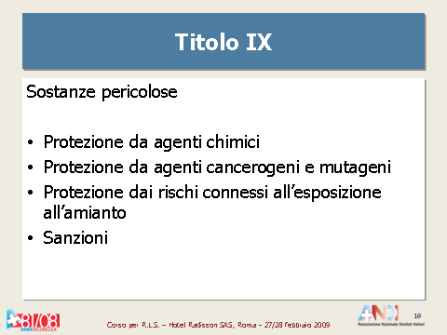
Tutela della salute e della sicurezza sul luogo di lavoro legge 81/08
RISCHIO CHIMICO

Slide 72
Tutela della salute e della sicurezza sul luogo di lavoro legge 81/08
Le sostanze e i preparati devono essere valutate dal punto di vista della pericolosità dal fabbricante o da chi li immette sul mercato (D.M. Sanità 16.02.93)
D.M. Sanità 16.02.93
L’etichetta, in termini di legge, deve contenere le seguenti informazioni:
    Denominazione della sostanza
    Dati relativi al fabbricante, importatore, distributore
    Simboli di pericolo
    Frasi R (di rischio)
    Frasi S (di cautela)

Slide 73







Simboli ed indicazioni di pericolo
E ESPLOSIVO
Xn NOCIVO
Xi IRRITANTE
O COMBURENTE
C CORROSIVO
F INFIAMMABILE
F+ ESTREMAMENTE
INFIAMMABILE
N PERICOLOSO
PER L'AMBIENTE
T TOSSICO
T+ MOLTO
TOSSICO

Slide 74
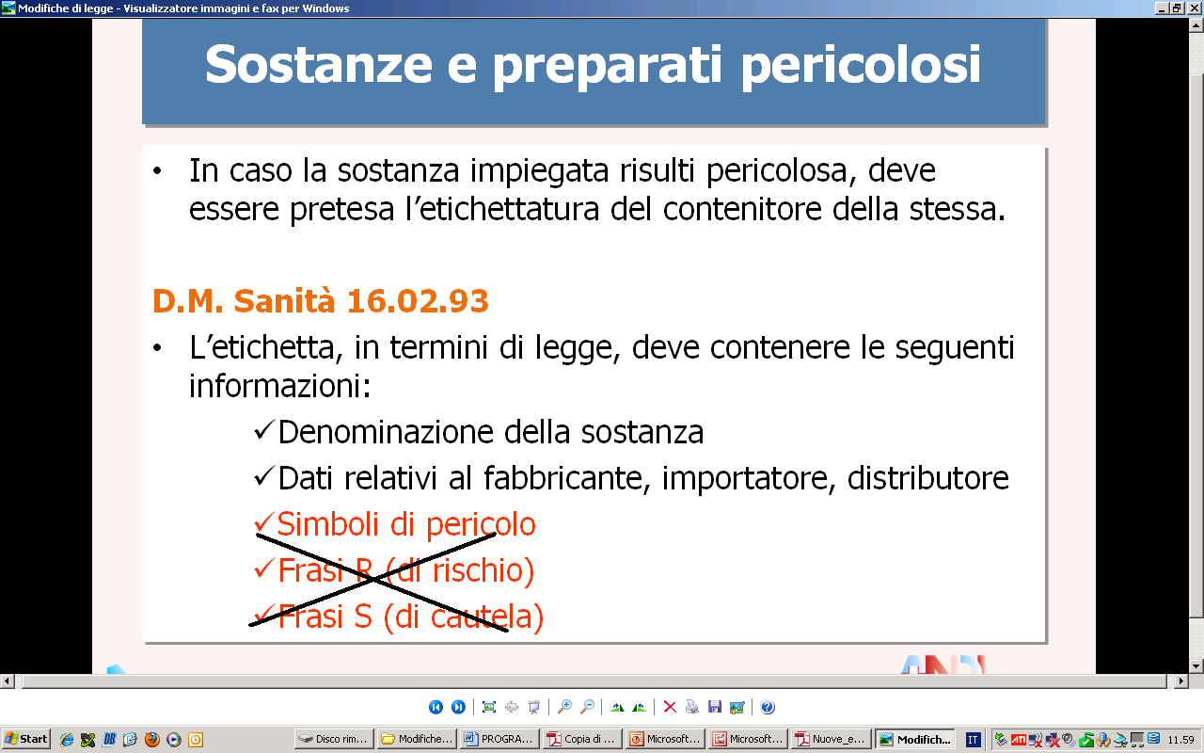
Tutela della salute e della sicurezza sul luogo di lavoro legge 81/08
RISCHIO CHIMICO

Slide 75
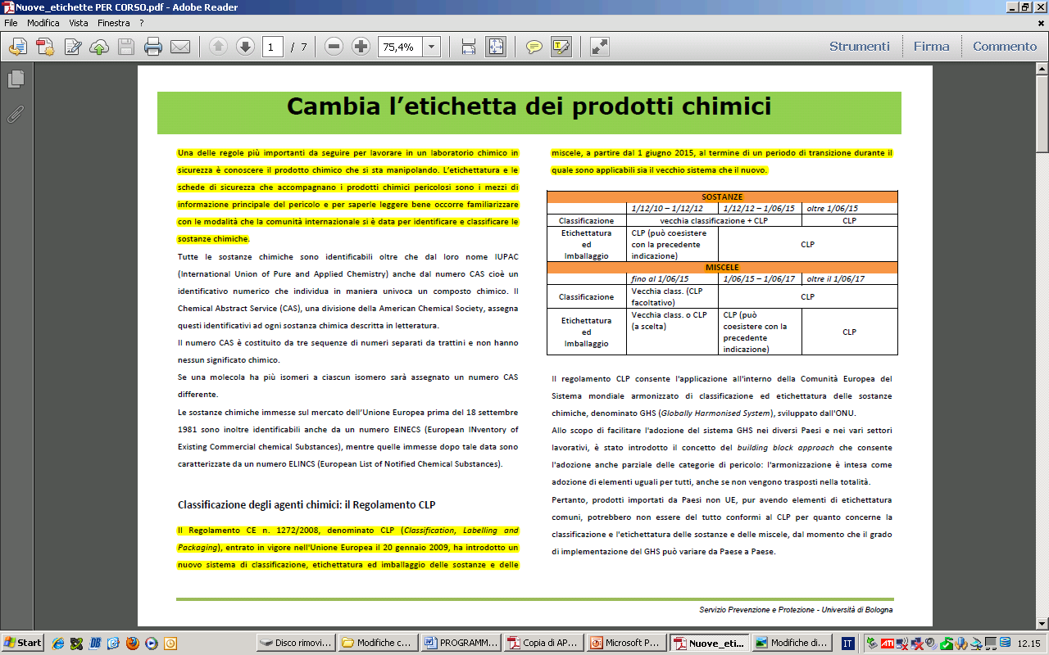
Tutela della salute e della sicurezza sul luogo di lavoro legge 81/08
RISCHIO CHIMICO

Slide 76
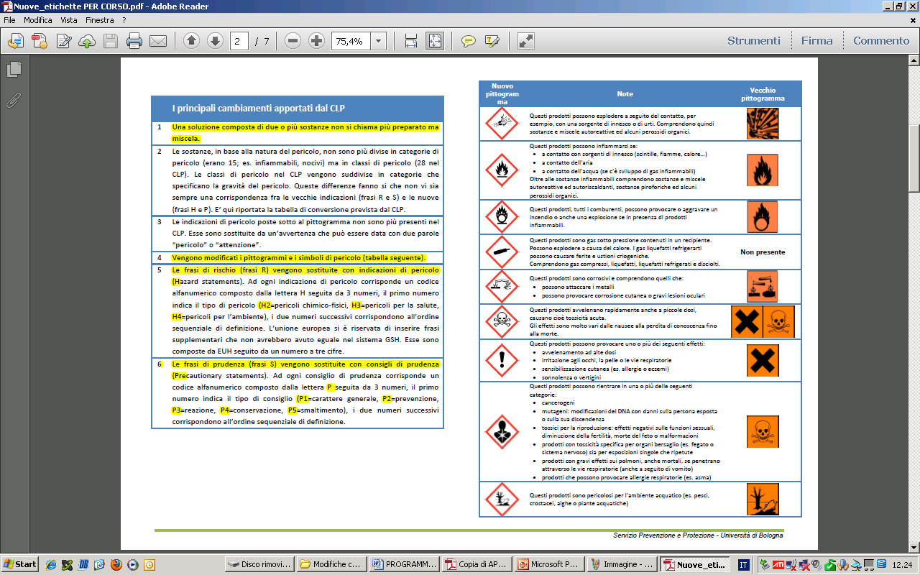
Tutela della salute e della sicurezza sul luogo di lavoro legge 81/08
RISCHIO CHIMICO

Slide 77
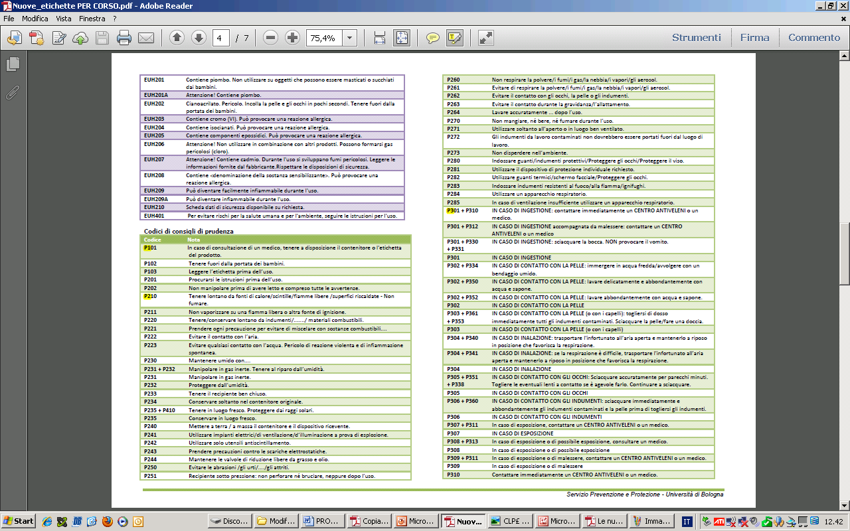
Tutela della salute e della sicurezza sul luogo di lavoro legge 81/08
RISCHIO CHIMICO

Slide 78
SOSTANZE E PREPARATI PERICOLOSI
…….E NEL NOSTRO STUDIO ?

Slide 79
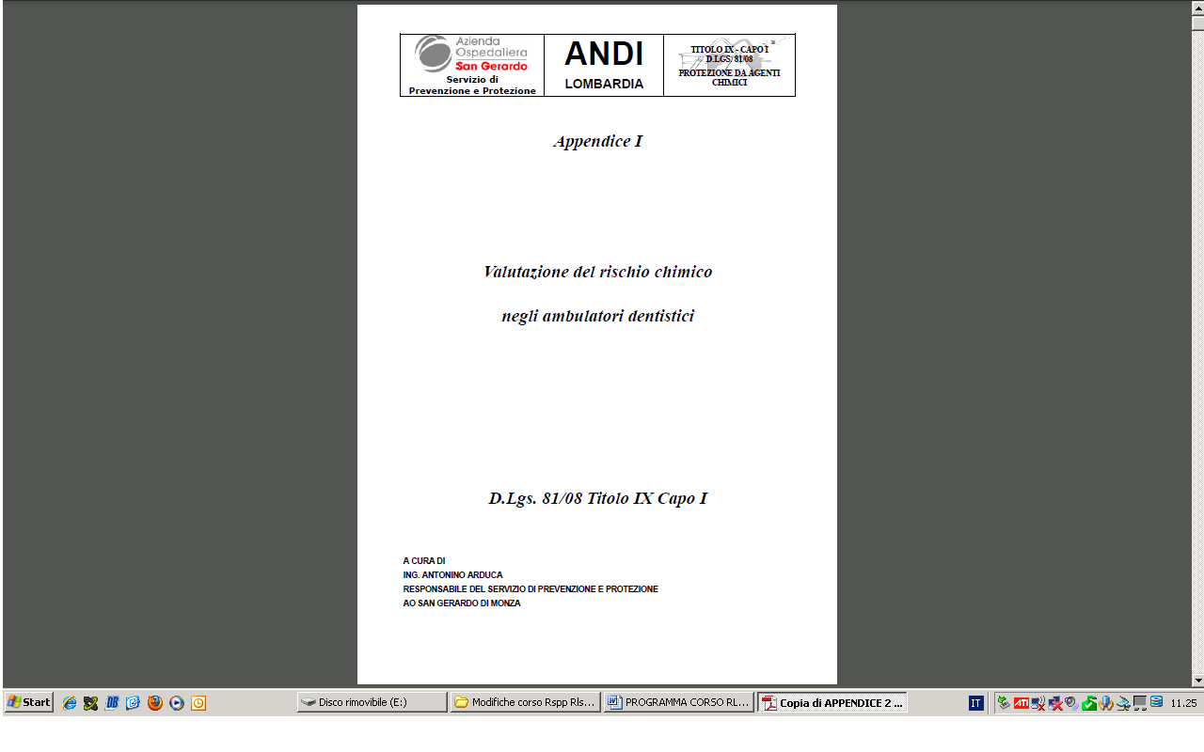
Tutela della salute e della sicurezza sul luogo di lavoro legge 81/08
RISCHIO CHIMICO

Slide 80
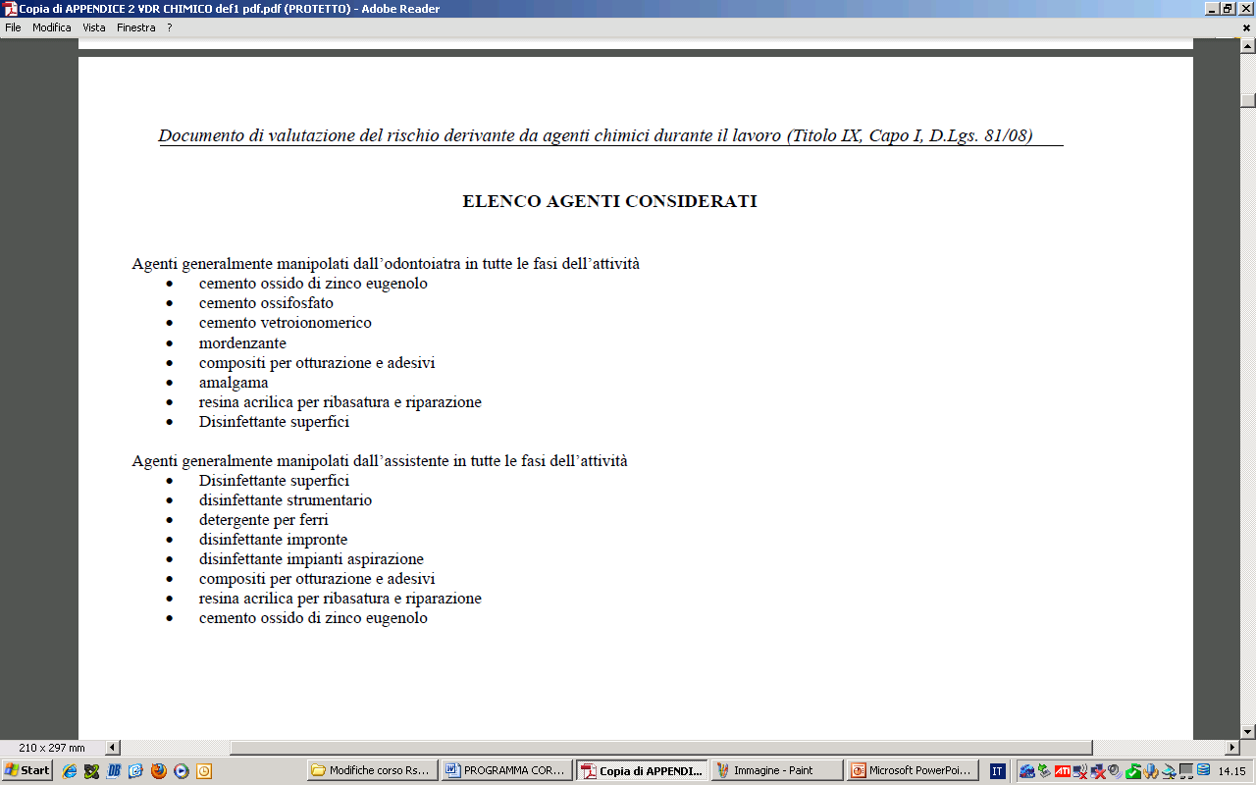
Tutela della salute e della sicurezza sul luogo di lavoro legge 81/08
RISCHIO CHIMICO

Slide 81
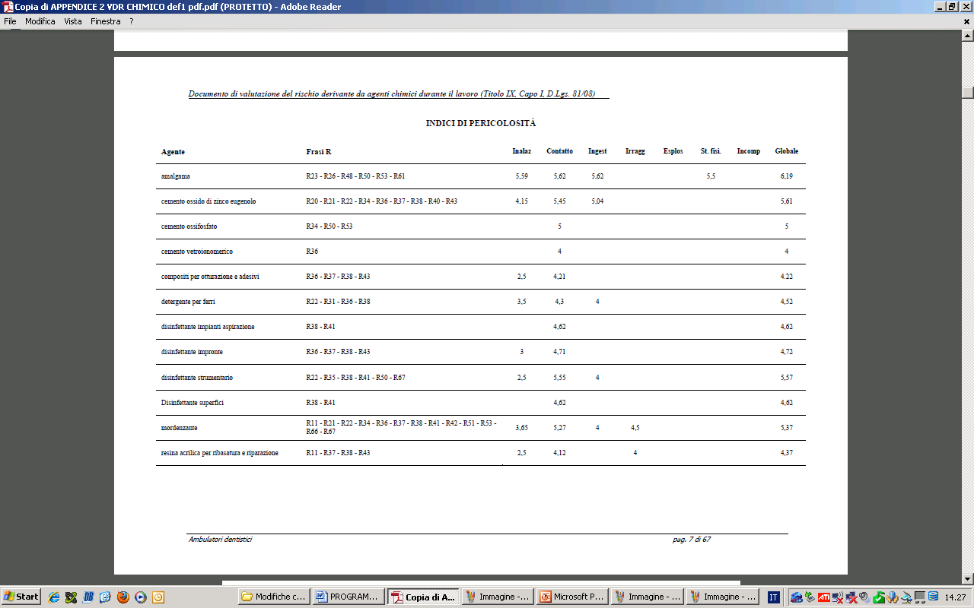
Tutela della salute e della sicurezza sul luogo di lavoro legge 81/08
RISCHIO CHIMICO

Slide 82
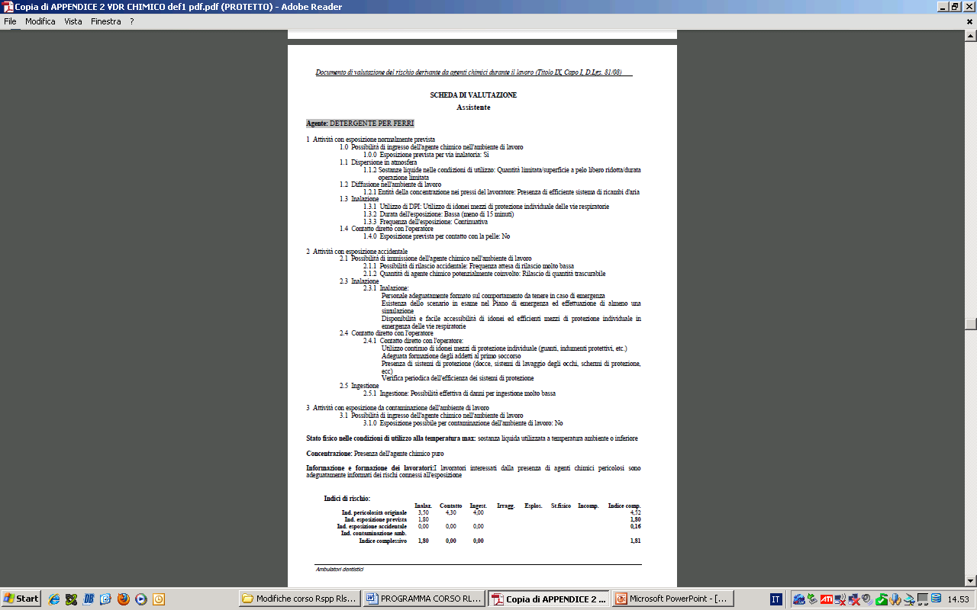
Tutela della salute e della sicurezza sul luogo di lavoro legge 81/08
RISCHIO CHIMICO

Slide 83

Scheda di sicurezza
D.M. Sanità D.M. Salute 07.09.02
83
Comunque sia classificato il preparato, è dovere
del venditore fornire la scheda di sicurezza
ed è nostro diritto pretenderla.
La scheda di sicurezza deve contenere 16 informazioni obbligatorie
Se la sostanza é venduta in Italia, la scheda di sicurezza deve essere in lingua italiana
La scheda di sicurezza deve essere continuamente aggiornata a seguito di ogni modifica della composizione del preparato e riportare la data di compilazione e dell’eventuale aggiornamento

Slide 84
Tutela della salute e della sicurezza sul luogo di lavoro legge 81/08
SCHEDE DI SICUREZZA
Devono essere:
a disposizione di tutto il personale
richieste al fornitore per ogni nuovo prodotto
consultate sempre in caso di dubbio
usate per la compilazione del documento di valutazione del rischio chimico
conoscere le procedure di primo soccorso

Slide 85
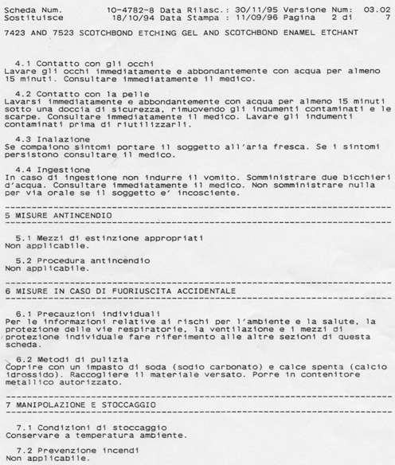
Scheda di sicurezza
4
5
6
7
85

Slide 86
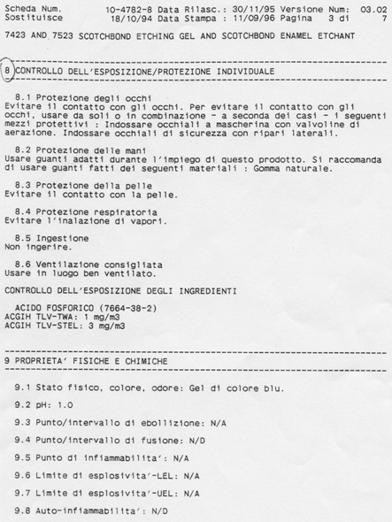
Scheda di sicurezza
8
9
86

Slide 87
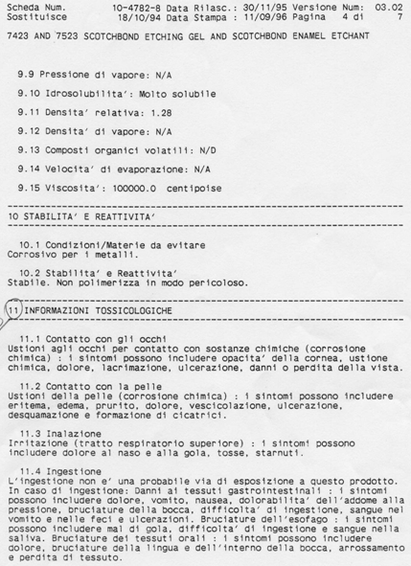
Scheda di sicurezza
10
11
87

Slide 88
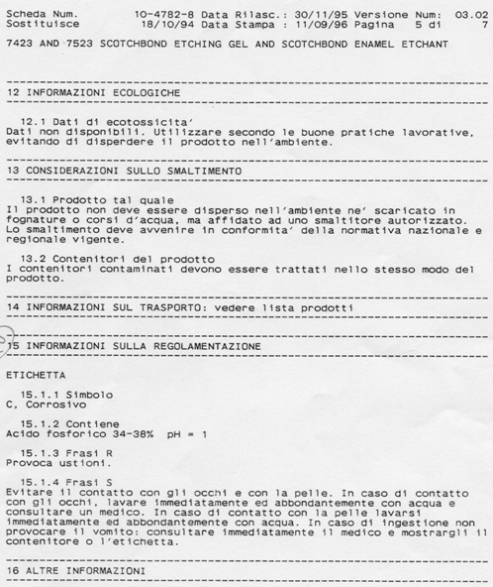
Scheda di sicurezza
12
13
14
15
16
88

Slide 89
Tutela della salute e della sicurezza sul luogo di lavoro legge 81/08
DISPOSITIVI DI PROTEZIONE INDIVIDUALE (DPI)
D.Lgs. 81/2008
Capo II
art. 74 - 79

Slide 90
Tutela della salute e della sicurezza sul luogo di lavoro legge 81/08
DISPOSITIVI DI PROTEZIONE INDIVIDUALE (DPI)
GUANTI
MASCHERINE
OCCHIALI
CAMICE
GUANTI A SPESSORE MAGGIORATO

Slide 91
Tutela della salute e della sicurezza sul luogo di lavoro legge 81/08
DISPOSITIVI DI PROTEZIONE INDIVIDUALE (DPI)
. Si intende per dispositivo di protezione individuale, di seguito denominato «DPI», qualsiasi attrezzatura destinata ad essere indossata e tenuta dal lavoratore allo scopo di proteggerlo contro uno o più rischi suscettibili di minacciarne la sicurezza o la salute durante il lavoro, nonché ogni complemento o accessorio destinato a tale scopo.

Slide 92
Tutela della salute e della sicurezza sul luogo di lavoro legge 81/08
Art. 75 - Obbligo di uso
1. I DPI devono essere impiegati quando i rischi non possono essere evitati o sufficientemente ridotti da misure tecniche di prevenzione, da mezzi di protezione collettiva, da misure, metodi o procedimenti di riorganizzazione del lavoro.

Slide 93
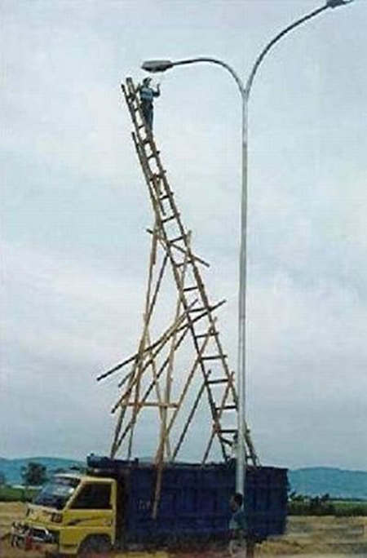
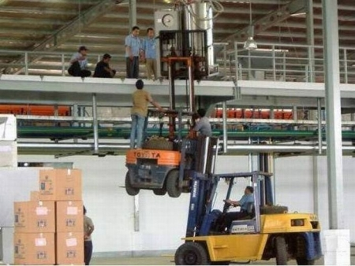
81/08 “RELAZIONE DI TUTTI I RISCHI”

Slide 94
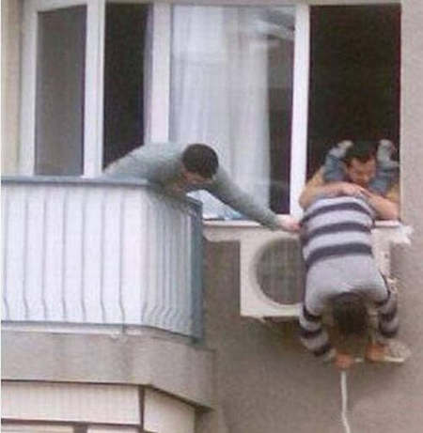
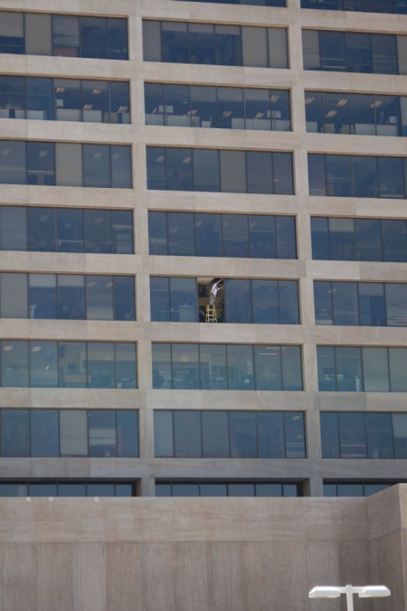
81/08 “misure di prevenzione e protezione”

Slide 95
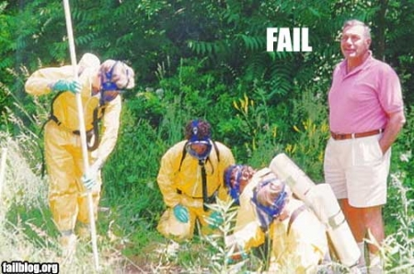
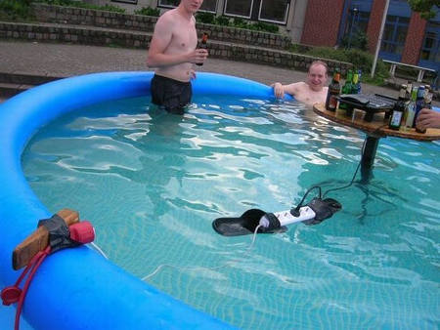
81/08 “DPI ADOTTATI”

Slide 96
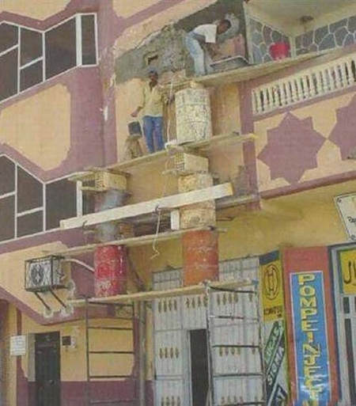
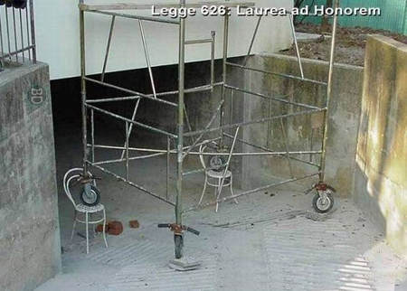
81/08 “ MIGLIORAMENTO NEL TEMPO”

Slide 97
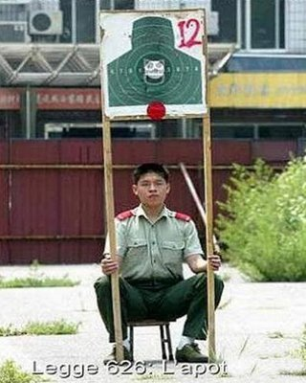
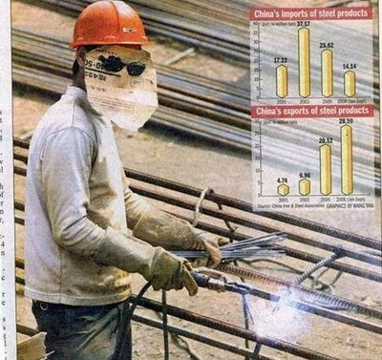
81/08 “SENZA PAROLE….”

Slide 98
Art. 76 - Requisiti dei DPI
I DPI devono essere conformi alle norme di cui al decreto
legislativo 4 dicembre 1992, n. 475, e sue successive modificazioni.
I DPI di cui al comma 1 devono inoltre:
  essere adeguati ai rischi da prevenire, senza comportare di per sé un rischio maggiore;
  essere adeguati alle condizioni esistenti sul luogo di lavoro;
  tenere conto delle esigenze ergonomiche o di salute del lavoratore;
  poter essere adattati all'utilizzatore secondo le sue necessità.
In caso di rischi multipli che richiedono l'uso simultaneo di più DPI, questi devono essere tra loro compatibili e tali da mantenere, anche nell'uso simultaneo, la propria efficacia nei confronti del rischio e dei rischi corrispondenti.

Slide 99
D.Lgs. 475 del 4 dicembre 1992
Art. 3 - Requisiti essenziali di sicurezza [ Rif. 2 ].
1 I DPI non possono essere immessi sul mercato e in servizio se non rispondono ai requisiti essenziali di sicurezza specificati nell'allegato II.
2. Si considerano conformi ai requisiti essenziali di cui al comma 1 i DPI muniti della marcatura CE per i quali il fabbricante o il suo rappresentante stabilito nel territorio comunitario sia in grado di presentare, a richiesta, la documentazione di cui all'articolo 11, nonché, relativamente ai DPI di seconda e terza categoria, l'attestato di certificazione di cui all'articolo 7.

Slide 100
D. Lgs. 475 del 4 dicembre 1992
Art. 4 - Categorie di DPI I DPI sono suddivisi in tre categorie.
Appartengono alla prima categoria, i DPI di progettazione semplice destinati a salvaguardare la persona da rischi di danni fisici di lieve entità. Nel progetto deve presupporsi che la persona che usa il DPI abbia la possibilità di valutarne l'efficacia e di percepire, prima di riceverne pregiudizio, la progressiva verificazione di effetti lesivi.
[ Rif. 3 ] Rientrano esclusivamente nella prima categoria i DPI che hanno la funzione di salvaguardare da:
  azioni lesive con effetti superficiali prodotte da strumenti meccanici;
  azioni lesive di lieve entita' e facilmente reversibili causate da prodotti per la pulizia;
  rischi derivanti dal contratto o da urti con oggetti caldi, che non espongano ad una temperatura superiore ai 50°C;
  ordinari fenomeni atmosferici nel corso di attività professionali;
  urti lievi e vibrazioni inidonei a raggiungere organi vitali ed a provocare lesioni a carattere permanente;
  azione lesiva dei raggi solari. Appartengono alla seconda categoria i DPI che non rientrano nelle altre due categorie.

Slide 101
D. Lgs. 475 del 4 dicembre 1992
Art. 4 - Categorie di DPI
5. Appartengono alla terza categoria i DPI di progettazione complessa destinati a
salvaguardare da rischi di morte o di lesioni gravi e di carattere permanente. Nel progetto deve presupporsi che la persona che usa il DPI non abbia la possibilità di percepire tempestivamente la verificazione istantanea di effetti lesivi.
6. Rientrano esclusivamente nella terza categoria:
  gli apparecchi di protezione respiratoria filtranti contro gli aerosol solidi, liquidi o contro i gas irritanti, pericolosi, tossici o radiotossici;
  gli apparecchi di protezione isolanti, ivi compresi quelli destinati all'immersione subacquea;
  i DPI che assicurano una protezione limitata nel tempo contro le aggressioni chimiche e contro le radiazioni ionizzanti;
  i DPI per attività in ambienti con condizioni equivalenti ad una temperatura d'aria non inferiore a 100 °C, con o senza radiazioni infrarosse, fiamme o materiali in fusione;
  i DPI per attività in ambienti con condizioni equivalenti ad una temperatura d'aria non superiore a -50 °C;
  i DPI destinati a salvaguardare dalle cadute dall'alto;
  i DPI destinati a salvaguardare dai rischi connessi ad attività che espongano a tensioni elettriche pericolose o utilizzati come isolanti per alte tensioni elettriche;

Slide 102
Art. 77 - Obblighi del datore di lavoro
1. Il datore di lavoro ai fini della scelta dei DPI:
  effettua l'analisi e la valutazione dei rischi che non possono essere evitati con altri mezzi;
  individua le caratteristiche dei DPI necessarie affinché questi siano adeguati ai rischi di cui alla lettera a), tenendo conto delle eventuali ulteriori fonti di rischio rappresentate dagli stessi DPI;
  valuta, sulla base delle informazioni e delle norme d'uso fornite dal fabbricante a corredo dei DPI, le caratteristiche dei DPI disponibili sul mercato e le raffronta con quelle individuate alla lettera b);
  aggiorna la scelta ogni qualvolta intervenga una variazione significativa negli elementi di valutazione.

Slide 103
Art. 77 - Obblighi del datore di lavoro
2. Il datore di lavoro, anche sulla base delle norme d'uso fornite dal fabbricante, individua le condizioni in cui un DPI deve essere
usato, specie per quanto riguarda la durata dell'uso, in funzione di:
  entità del rischio;
  frequenza dell'esposizione al rischio;
  caratteristiche del posto di lavoro di ciascun lavoratore;
  prestazioni del DPI.
3. Il datore di lavoro, sulla base delle indicazioni del decreto di cui all'articolo 79, comma 2, fornisce ai lavoratori DPI conformi ai requisiti previsti dall'articolo 76.

Slide 104
Art. 77 - Obblighi del datore di lavoro
4. Il datore di lavoro:
  mantiene in efficienza i DPI e ne assicura le condizioni d'igiene, mediante
  la manutenzione, le riparazioni e le sostituzioni necessarie e secondo le eventuali indicazioni fornite dal fabbricante;
  provvede a che i DPI siano utilizzati soltanto per gli usi previsti, salvo casi specifici ed eccezionali, conformemente alle informazioni del fabbricante;
  fornisce istruzioni comprensibili per i lavoratori;
  destina ogni DPI ad un uso personale e, qualora le circostanze richiedano l'uso di uno stesso DPI da parte di più persone, prende misure adeguate affinché tale uso non ponga alcun problema sanitario e igienico ai vari utilizzatori;
  informa preliminarmente il lavoratore dei rischi dai quali il DPI lo protegge;
  rende disponibile nell'azienda ovvero unità produttiva informazioni adeguate su ogni DPI;
  stabilisce le procedure aziendali da seguire, al termine dell'utilizzo, per la riconsegna e il deposito dei DPI;
  assicura una formazione adeguata e organizza, se necessario, uno specifico addestramento circa l'uso corretto e l'utilizzo pratico dei DPI.

Slide 105
Art. 78 - Obblighi dei lavoratori
In ottemperanza a quanto previsto dall'articolo 20, comma 2, lettera h), i
lavoratori si sottopongono al programma di formazione e addestramento organizzato dal datore di lavoro nei casi ritenuti necessari ai sensi dell'articolo 77 commi 4, lettera h), e 5.
In ottemperanza a quanto previsto dall'articolo 20, comma 2, lettera d), i lavoratori utilizzano i DPI messi a loro disposizione conformemente all'informazione e alla formazione ricevute e all'addestramento eventualmente organizzato ed espletato.
I lavoratori:
    provvedono alla cura dei DPI messi a loro disposizione;
    non vi apportano modifiche di propria iniziativa.
Al termine dell'utilizzo i lavoratori seguono le procedure aziendali in materia di riconsegna dei DPI.
I lavoratori segnalano immediatamente al datore di lavoro o al dirigente o al preposto qualsiasi difetto o inconveniente da essi rilevato nei DPI messi a loro disposizione.

Slide 106
Analisi dei requisiti ideali di un camice
Protezione degli operatori
- impermeabilità ed effetto barriera
- resistenza meccanica
- copertura della cute
esposta
- idrorepellenza
Protezione del paziente e del campo operatorio
- effetto barriera (dispersione flora batterica residente sulla cute degli operatori)
- qualità della superficie (linting o perdita di fibre superficiali)
- sterilità
- antistaticità
Comodità dell’operatore
permeabilità all’aria (per
garantire la traspirazione)
- vestibilità e drappeggiabilità
(leggerezza, morbidezza, tipo
di chiusura)
- luminosità e colore
- assenza di effetti nocivi
Altro
-costo
-possibilità di
incenerimento
-proprietà
ignifuga

Slide 107
INDICI DI STANDARDIZZAZIONE E QUALITA’ DEI GUANTI
British Standard Specification ( BS 4005 ) :
sensazione tattile o auscultatoria di perdita di aria dopo insufflazione
American Standard Specification ( ASTM 3577 )
controllo visivo di bolle d’aria del guanto insufflato e immerso in acqua
American Standard Specification ( ASTM 3578 )
perdita di acqua con guanto riempito con 300 ml. di acqua e sospeso per cinque minuti
Test di permeabilità batterica:
il guanto è riempito con acqua e sospensione di batteri; lavato dopo 30 minuti; 10 cc di acqua messi in cultura
Test di conduzione elettrica:
il guanto riempito di soluzione salina è immerso in un’altra soluzione per verificare il passaggio di corrente
Test di permeabilità al colorante:
il guanto è riempito con 250 ml. di acqua e colorante; l’acqua di lavatura è analizzata con spettrofotometria

Slide 108
INDICAZIONI SUI CRITERI DI SCELTA E UTILIZZAZIONE DEI GUANTI MONOUSO
Utilizzazione
- lavare le mani prima e dopo l’uso
- in caso di perforazione cambiare il guanto e lavare le mani
- cambiare ogni ora anche sullo stesso paziente
- cambiare dopo ogni paziente (non lavare e riutilizzare)
- schiume protettive sono barriere aggiuntive e non sostitutive dei guanti
- utilizzare due paia di guanti in caso di rischio elevato
- Il guanto non protegge da ferite con strumenti acuminati
- non indossare anelli (ricettacolo di sporcizia)
Scelta
utilizzare prodotti certificati e
con prove di qualità
- evitare guanti che presentano
spessori non uniformi,
coaguli, perforazioni,
intalcature eccessive

Slide 109
TIPI DI GUANTI, MATERIALE E CARATTERISTICHE CONSIGLIATI NELLO STUDIO ODONTOIATRICO
LATTICE
Utilizzazione
- da esplorazione : ambidestri, tre misure (L-M-S)
- chirurgici : misure intermedie, destri, sinistri, privi di polvere
Caratteristiche
- protezione elevata rispetto ad altri materiali
- elevata aderenza, sensibilità tattile ed elasticità
- allergizzanti (eczemi e dermatiti da contatto)
- interferenza con indurimento di alcuni materiali da impronta
- deteriorabili da luce, caldo, umidità, saponi
CLORURO DI POLIVINILE (PVC)
Utilizzazione
- indagini esplorative e lavori privi di precisione; tre misure (L-M-S)
Caratteristiche
- scarsa elasticità, aderenza e sensibilità tattile
- ipoallergizzanti

Slide 110
GUANTI DA UTILITÀ IN MATERIALE GOMMOSO O PLASTICO
Utilizzazione
- per lavori manuali, pulizia di
ambienti e attrezzature
Caratteristiche
- grosso spessore (spruzzare o
immergere nel disinfettante)
- lavati e disinfettati dopo l’uso
sono riutilizzabili
DA LAVORO ANTITAGLIO
Utilizzazione
- smaltimento rifiuti
Caratteristiche
Riutilizzabili dopo
disinfezione

Slide 111
CARATTERISTICHE E INDICI DI QUALITA’ DELLE MASCHERINE
Efficienza di filtrazione batterica (BFE %)
Durata dell’efficienza di filtrazione
Pressione differenziale (Δ P)
< 2,8
Notes:
La respirabilità o pressione differenziale rende noto quanto facilmente l’aria passi attraverso una mascherina

Slide 112
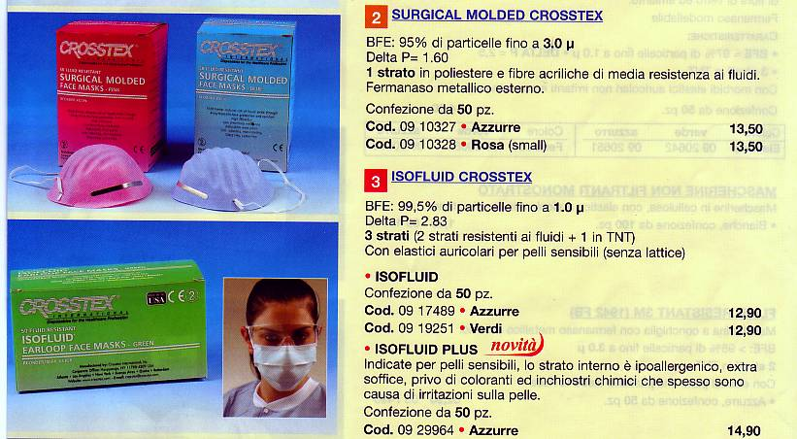

Slide 113
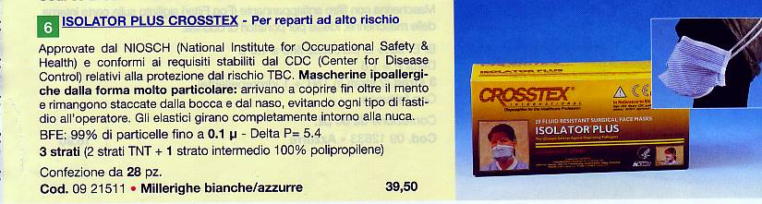

Slide 114
INDICAZIONI DI SCELTA E UTILIZZAZIONE DELLE MASCHERINE
Scelta
- mascherina chirurgica in tre strati di TNT (BFE 90%)
- sagomabile sul naso e aderente al viso
- non appannare gli occhiali
- non toccare labbra e narici
- permettere un’agevole respirazione
(Δ P 2.8 mm. H2O)
Utilizzazione
- cambiare tra un paziente e l’altro
- cambiare dopo un’ora di lavoro
- indossare coprendo bocca e narici
- non toccare la superficie esterna e non portare appeso al collo
Notes:
TNT= tessuto non tessuto (participio passato di tessere) TESSERE = intrecciare al telaio i fili della trama con quelli dell’ordito

Slide 115
Tutela della salute e della sicurezza sul luogo di lavoro legge 81/08
Rifiuti speciali
DECRETO RONCHI”
5 febbraio 1997 n.22
D.P.R 15 luglio 2003, n. 254

Slide 116
Tutela della salute e della sicurezza sul luogo di lavoro legge 81/08
Regolamento recante disciplina della gestione dei rifiuti sanitari a norma dell’art.24 della legge 31 luglio 2002, n. 179 “disposizioni in materia ambientale”
“Art. 24”: ... sono disciplinate le modalità di smaltimento dei rifiuti sanitari ... sulla base di criteri di semplificazione e di contenimento delle spese.
... sono abrogate le norme, anche di legge regolatrici della materia ...

Slide 117
Tutela della salute e della sicurezza sul luogo di lavoro legge 81/08
Art.8, che abroga l’art.45 (rifiuti sanitari) del D.Lgs 22/97 (c.d. Decreto Ronchi), è di particolare interesse per i piccoli produttori.
La normativa tiene conto delle piccole produzioni di rifiuti sanitari, permettendo uno stoccaggio ai soggetti che producono quantitativi inferiori ai 200 litri.

Slide 118
Tutela della salute e della sicurezza sul luogo di lavoro legge 81/08
Il deposito temporaneo dei rifiuti, pur rimanendo di 30 giorni decorrerà dal momento della chiusura del contenitore
Purchè lo stesso sia effettuato in condizioni tali da non causare alterazioni che comportino rischi per la salute e nel rispetto dei requisiti di igiene e sicurezza e sotto la responsabilità del produttore

Slide 119
Tutela della salute e della sicurezza sul luogo di lavoro legge 81/08
Classificazione rifiuti
Urbani
Sanitari :
non pericolosi
pericolosi non a rischio infettivo
pericolosi a rischio infettivo

Slide 120
Tutela della salute e della sicurezza sul luogo di lavoro legge 81/08
Obblighi del produttore
Rifiuti pericolosi
Deposito temporaneo dei rifiuti
Contratto con azienda
Compilazione formulario

Slide 121
Tutela della salute e della sicurezza sul luogo di lavoro legge 81/08
Codici rifiuti
Tipo rifiuto codice europeo
Rifiuti sanitari 180103
Liquidi di sviluppo 090101
Liquidi di fissaggio 090104
Amalgama 180110

Slide 122
Tutela della salute e della sicurezza sul luogo di lavoro legge 81/08
Formulario di identificazione
Una copia resta al produttore/detentore, una delle altre tre il trasportatore provvede entro tre mesi dalla data del ritiro a trasmetterla al produttore/detentore controfirmata e datata in arrivo dal destinatario
A questo punto cessa la responsabilità del produttore/detentore
Le copie in ordine cronologico devono essere conservate per cinque anni

Slide 123
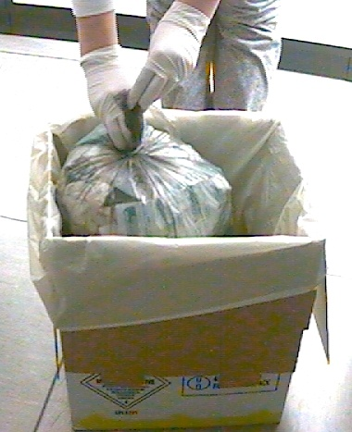
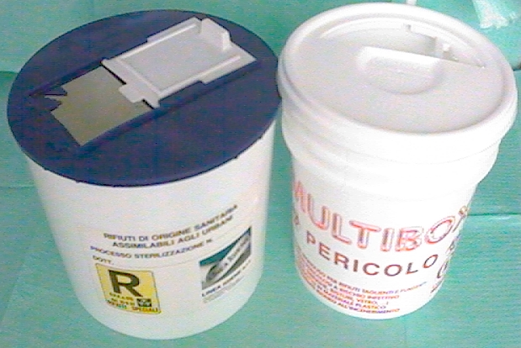
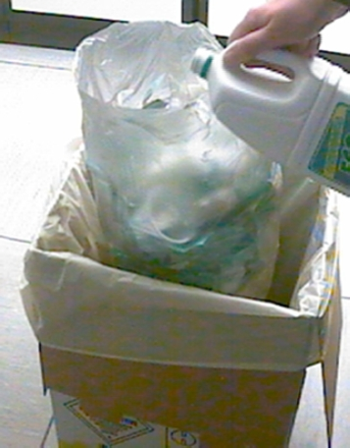
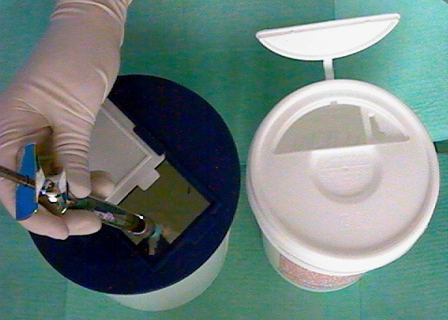
Tutela della salute e della sicurezza sul luogo di lavoro legge 81/08
SMALTIMENTO

Slide 124
Tutela della salute e della sicurezza sul luogo di lavoro legge 81/08
RISCHIO RADIOLOGICO
Responsabile il Titolare/Ddl
Di norma le assistenti sono lavoratori non esposti in quanto classidficate
come persone del pubblico
Esperto qualificato /fisico sanitario

Slide 125
Tutela della salute e della sicurezza sul luogo di lavoro legge 81/08
Gli obblighi di radioprotezione (sorveglianza fisica e controllo di qualità) derivanti dalla detenzione ed uso di apparecchiature radiologiche negli studi odontoiatrici, in quanto sorgenti di radiazioni ionizzanti, sono stati riordinati e precisati dal D.Lgs. 17 marzo 1995, n.230, in recepimento delle diverse direttive EURATOM in materia.
In linea generale, le esposizioni alle radiazioni ionizzanti devono essere mantenute al livello più basso
RISCHIO RADIOLOGICO

Slide 126
Tutela della salute e della sicurezza sul luogo di lavoro legge 81/08
RISCHIO RADIOLOGICO
Sulla base di queste indicazioni, il titolare dello studio odontoiatrico provvederà ai necessari adempimenti, e in particolare egli dovrà:
assicurare che gli ambienti in cui sussista un rischio da radiazioni vengano individuati, delimitati, classificati e segnalati;
verificare che la classificazione dei lavoratori (associati, collaboratori) non differisca da quella di lavoratori “non esposti ”;
predisporre norme interne di protezione e sicurezza adeguate al rischio (di solito fornite dall’esperto stesso);
curare che copia di dette norme sia consultabile nei luoghi frequentati dai lavoratori, in particolare nelle zone sorve gliate, e provvedere affinché vengano osservate;
assicurarsi che siano indicate, mediante appositi contrassegni, le sorgenti di radiazioni ionizzanti.
Questi adempimenti vengono solitamente predisposti e attuati direttamente dagli esperti qualificati,

Slide 127
Tutela della salute e della sicurezza sul luogo di lavoro legge 81/08
Medici e odontoiatri, che svolgono attività radiodiagnostiche complementari all’esercizio clinico, dovranno essere sottoposti, ogni dieci anni a partire dal febbraio 1997, all’accertamento delle conoscenze radioprotezionistiche, ossia della conoscenza di tutte le misure che devono essere adottate per la radioprotezione delle persone sottoposte ad attività radiodiagnostica, in relazione all’evoluzione scientifica e tecnologica. L’esito negativo dell’accertamento comporta l’obbligo della frequenza di un apposito corso di aggiornamento in radiopro-tezione; l’ingiustificata mancata frequenza del corso configura un’infrazione disciplinare di particolare gravità (DM sanità 21 febbraio 1997, ex art.110, DLgs 230/1995). L’organizzazione degli accertamenti e dei corsi, con oneri a carico dei medici e odontoiatri interessat
RISCHIO RADIOLOGICO

Slide 128
Tutela della salute e della sicurezza sul luogo di lavoro legge 81/08
RISCHIO RADIOLOGICO
RADIOPROTEZIONE DEL PAZIENTE (D.Lgs. 187/2000)
• Operatori autorizzati ad effettuare esami radiologici sono il Responsabile dell’impianto radiologico e lo specialista da questi autorizzato, in possesso delle necessarie competenze di radioprotezione.
• Occorre effettuare esami radiologici solo quando tale tecnica non sia ragionevolmente sostituibile con altra ugualmente efficace, ma con minore rischio per il paziente. Occorre evitare radiografie inutili, limitando il numero di esami radiodiagnostici e il tempo di esposizione al mini­mo indispensabile alle esigenze cliniche. Occorre accertarsi che il paziente non sia già in possesso di referto analogo effettuato recentemente altrove. Occorre ridurre allo stretto indispensabile l'esposi­zione di bambini, di soggetti immunodepressi e di donne in gravidanza, con particolare attenzione per il primo periodo di gravidanza. A tal fine è necessario ottenere dal paziente le informazioni opportune.

Slide 129
Tutela della salute e della sicurezza sul luogo di lavoro legge 81/08
Il paziente da sottoporre all'indagine viene protetto con un indumento piombifero di spessore non inferiore a 0.25 mm Pb-eq che ri­pari tiroide, torace e addome, e non deve portare occhiali, collane o orecchini. Deve essere messo al cor­rente delle norme che lo riguardano, in particolare sulle mo­dalità per soste­nere la pellicola senza esporre le mani al fascio, ma con l'uso di idoneo sistema di sostegno della pellicola, e sulla ne­cessità di rimanere fermo nella posizione indicatagli. In caso di incapacità del paziente, questi deve essere assistito da un accompagnatore che sarà dotato di camice piombifero, sempre che non si tratti di donna in stato di gravidanza, e mai comunque da personale dello studio.
RISCHIO RADIOLOGICO

Slide 130
Tutela della salute e della sicurezza sul luogo di lavoro legge 81/08
GRAVIDANZA !!

Slide 131
Tutela della salute e della sicurezza sul luogo di lavoro legge 81/08
GRAVIDANZA
Decreto Legislativo 26 marzo 2001, n. 151
"Testo unico delle disposizioni legislative in materia di tutela e sostegno della maternita' e della paternita', a norma dell'articolo 15 della legge 8 marzo 2000, n. 53"
pubblicato nella Gazzetta Ufficiale n. 96 del 26 aprile 2001 - Supplemento Ordinario n. 93

Slide 132
Tutela della salute e della sicurezza sul luogo di lavoro legge 81/08
D.Lgs.151/01 Le procedure lavorative sono state analizzate in relazione al D.Lgs.151/01 e ai rischi specifici connessi con lo stato di gravidanza, in particolare per quanto riguarda:
Evitare stazioni erette prolungate. La normale attività lavorativa in esame consente una alternanza frequente tra posizioni sedute e in piedi, compatibile con lo stato di gravidanza fisiologica
evitare lavoro prolungato al videoterminale
allontanare il personale in occasione di lavorazioni di amalgama dentale (rimozione o applicazione)
(non usare la sedazione con protossido d'azoto in presenza di assistenti in gravidanza)

Slide 133
Tutela della salute e della sicurezza sul luogo di lavoro legge 81/08
GRAVIDANZA
Per quanto riguarda il sollevamento pesi, non è stato rilevato alcun momento lavorativo nel quale fosse richiesta una attività di movimentazione carichi rilevante.
La valutazione del rischio biologico, chimico e fisico è analogo a quello del personale non in stato di gravidanza

Slide 134
Tutela della salute e della sicurezza sul luogo di lavoro legge 81/08
GRAZIE PER L’ATTENZIONE
Dottor Massimo Pozzi

